Slide 1
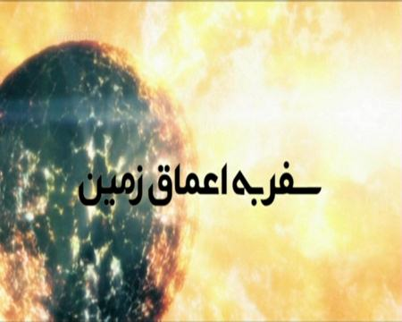
علوم ششم

Slide 2

درس در یک نگاه:
از آنجایی که بخش عمدهٔ منابع و مخازن طبیعی مورد استفادهٔ انسان مانند نفت، گاز، زغال سنگ، آب های زیر زمینی و سایرمعادن فلزی و غیرفلزی در درون زمین واقع شده اند، ضروری است که ساختمان درونی زمین مورد مطالعه قرار گیرد.
دانشمندان، ساختمان درونی زمین را به کمک امواج لرزه ای مورد مطالعه قرار می دهند. آنها با استفاده از ویژگی های شیمیایی و فیزیکی مواد سازندهٔ زمین، لایه های مختلف را نامگذاری می کنند.
براساس خواص شیمیایی، لایه های زمین به سه لایهٔ: پوسته، گوشته و هسته تقسیم بندی می شوند.
براساس خواص فیزیکی، لایه های زمین به پنج لایهٔ: سنگ کره، خمیرکره، گوشتهٔ زیرین، هستهٔ خارجی و هستهٔ داخلی تقسیم بندی می شوند.

Slide 3
اهداف/ پیامدها:
در پایان این درس انتظار می رود دانش آموزان بتوانند:
1- لایه های مختلف زمین را از طریق نقاشی، ساخت ماکت و مدل نشان دهند.
2- برخی از ویژگی های لایه های تشکیل دهندهٔ زمین را از روی مدل توضیح دهند.
3- براساس مدل ساخته شده، تفاوت های لایه های مختلف و اهمیت هر لایه را توضیح دهند.

Slide 4
دانستنی های معلم:
براساس مطالعات مستقیم (حفاری چاه، نمونه برداری از مواد خروجی از دهانهٔ آتشفشان ها و...) و غیرمستقیم (امواج لرزه ای و...) زمین شناسان، ساختمان درونی زمین را به صورت های زیر معرفی کرده اند:
الف) از دیدگاه شیمیایی: در این دیدگاه، ترکیب شیمیایی و کانی شناسی مواد سازندهٔ لایه های درونی زمین مورد بررسی قرارمی گیرند که بر این اساس به سه لایه: پوسته (Crust )، گوشته (Mantel ) و هستهCore)) تقسیم بندی می شوند.

Slide 5
دانستنی های معلم:
پوسته: به بالاترین لایهٔ کرهٔ زمین که به صورت قشر نسبتاًنازکی زمین را در بر گرفته است، پوسته می گویند. پوستهٔ زمین به دو بخش قاره ای و اقیانوسی تقسیم می شود.
پوستهٔ قاره ای، خشکی ها را شامل می شود و ضخامت آن حدوداً بین 20 تا 70 کیلومتر متغیر است و پوستهٔ اقیانوسی بستراقیانوس ها را شامل می شود و ضخامت آن حدوداً بین 8 تا 12کیلومتر متغیر می باشد.
تراکم و چگالی پوستهٔ اقیانوسی بیشتر از پوستهٔ قاره ای می باشد، به طوری که چگالی پوستهٔ قاره ای 2/8 gr/cm3 و پوستهٔ اقیانوسی 3 gr/cm3 می باشد.
از نظر ترکیب سنگ شناسی، پوستهٔ قاره ای بیشتر از سنگ آذرین اسیدی تا حد واسط مانند گرانیت و آندزیت تشکیل شده است.
سن پوستهٔ اقیانوسی جوانتر از پوستهٔ قاره ای است؛ به طوری که سن پوستهٔ اقیانوسی حداکثر 200 میلیون سال است در حالی که سن پوستهٔ قار های تا حدود 8/ 3 میلیارد سال می رسد.

Slide 6
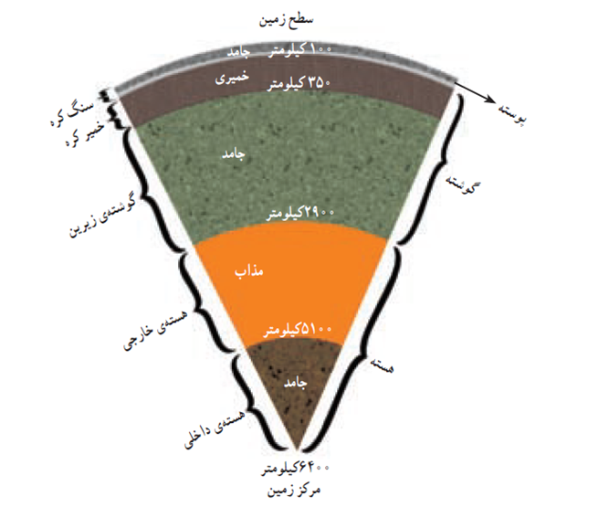
دانستنی های معلم:

Slide 7
دانستنی های معلم:
گوشته: این لایه در زیر پوسته قرار گرفته است و تا عمق حدود 2900 کیلومتری ادامه دارد. چگالی گوشته از پوسته بیشتر است به طوری که مقدار آن در گوشتهٔ بالایی حدود 3/3 gr/cm3 است و در گوشتهٔ زیرین به حدود 5/5 gr/cm3 می رسد.ترکیب سنگ شناسی گوشته عمدتاً شامل سنگ های آذرین فوق بازی مانند پریدوتیت، پیروکسنیت و... می باشد.
هسته: این لایه، داخلی ترین لایهٔ زمین است وتا مرکز زمین (عمق 6368 Km) ادامه دارد. چگالی آن بیشتر از گوشته است به طوری که مقدار آن از حدود5/5 gr/cm3 شروع و در قسمت های مرکز زمین به حدود 11 gr/cm3 می رسد.
ترکیب شیمیایی آن بیشتر از عناصر فلزی و سنگین مانند آهن و نیکل تشکیل شده است.

Slide 8
دانستنی های معلم:
ب) از دیدگاه فیزیکی: در این دیدگاه، خواص فیزیکی مانند حالت مواد (جامد، خمیری و مایع) و تراکم لایه های تشکیل دهندهٔ زمین مورد بررسی قرار می گیرد که بر این اساس به پنج لایه: سنگ کره Lithosphere ))، خمیر کره Astenosphere ))، گوشتهٔ زیرین( Lower Mantel)،
هستهٔ خارجی (Outer Core)و هستهٔ داخلیInner Core ) ) تقسیم بندی می شوند.
سنگ کره( Lithosphere ): سنگ کره، شامل پوسته به علاوهٔ بخش جامد و فوقانی گوشته می باشد که حالت فیزیکی آن جامد است و ضخامت آن حدود 100 کیلومتر می باشد. این لایه بر روی قسمت خمیری گوشته (نرم کره) واقع شده است که در برخی از قسمت ها دارای حرکت می باشد. در برخی از منابع، این بخش از زمین، سخت کره نیز ذکر شده است.
خمیر کره(Astenosphere ):این بخش از کرهٔ زمین حالت خمیری دارد و از سنگ کره (عمق حدود 100 کیلومتر) شروع می شود و تا عمق حدود 350 کیلومتر ادامه می یابد. منشأ بیشتر زمین لرزه ها و آتشفشان ها مربوط به این لایه می باشد. در برخی از منابع این لایه را با نا مهای «نرم کره » و «سست کره » ذکر کرده اند.

Slide 9
دانستنی های معلم:
گوشتۀ زیرین(Lower Mantel ) : این قسمت از زمین که حالت جامد دارد از عمق حدود 350 کیلومتر شروع و تا عمق حدود 2900 کیلومتر ادامه دارد.
هستۀ خارجی ( Outer Core ):این لایه از زمین که حالت مایع دارد از عمق حدود 2900 کیلومتر شروع و تا عمق حدود5100 کیلومتر ادامه دارد. ترکیب شیمیایی آن عمدتاً از عناصر فلزی مانند آهن و نیکل تشکیل شده است. این لایه در ایجاد میدان مغناطیسی زمین مؤثر است.
هستۀ داخلی( Inner Core) : این لایه حالت جامد دارد و از عمق حدود 5100 کیلومتر شروع و تا مرکز زمین (عمق حدود6400 کیلومتر) ادامه دارد. ترکیب شیمیایی این لایه نیز همانند هستهٔ خارجی می باشد اما چگالی (وزن مخصوص) آن بیشتر از هستهٔ خارجی است.
هستهٔ داخلی با آنکه در قسمت عمیق تر از هستهٔ خارجی قرار دارد، حالت فیزیکی آن جامد است. علت این امر مربوط به فشارزیاد در هستهٔ داخلی می باشد. به عبارت دیگر در این بخش (هستهٔ داخلی)، تأثیر فشار بیشتر از دما می باشد.

Slide 10

روش های مطالعه در زمین شناسی
1- مستقیم
2- غیر مستقیم

Slide 11
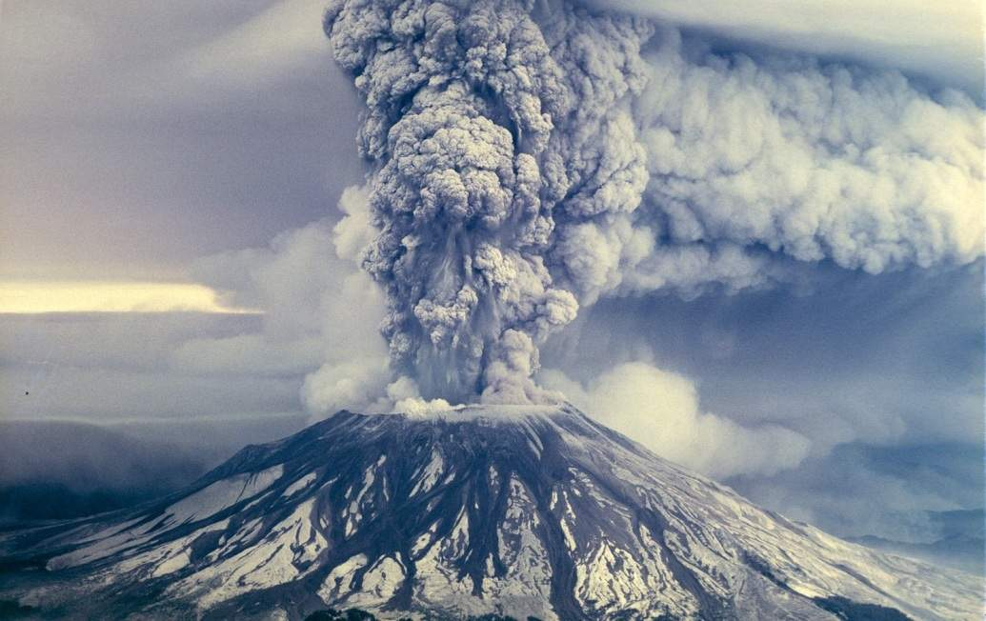
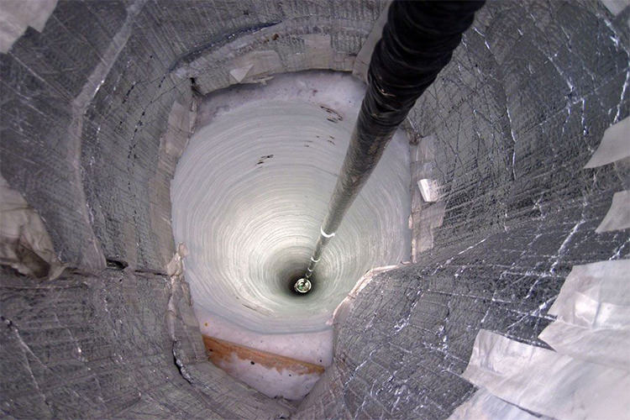
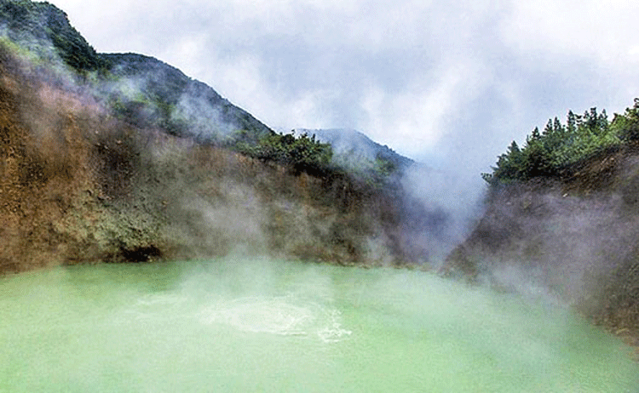
مطالعه مستقیم
حفر چاه عمیق
مواد مذاب دهانه آتش فشان ها
دما و ترکیب چشمه های آب گرم

Slide 12
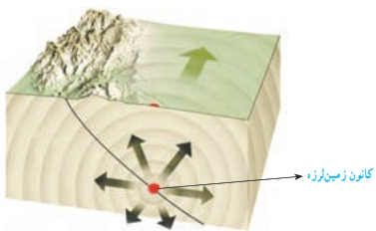
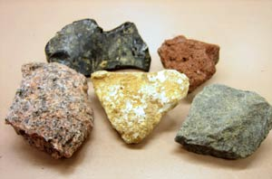
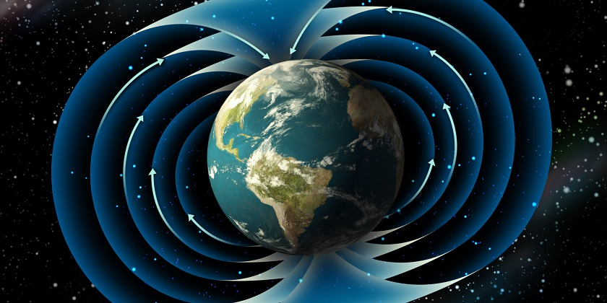
مطالعه امواج زلزله ای
مطالعه غیر مستقیم
تجزیه سنگ های مختلف
خاصیت مغناطیسی زمین

Slide 13
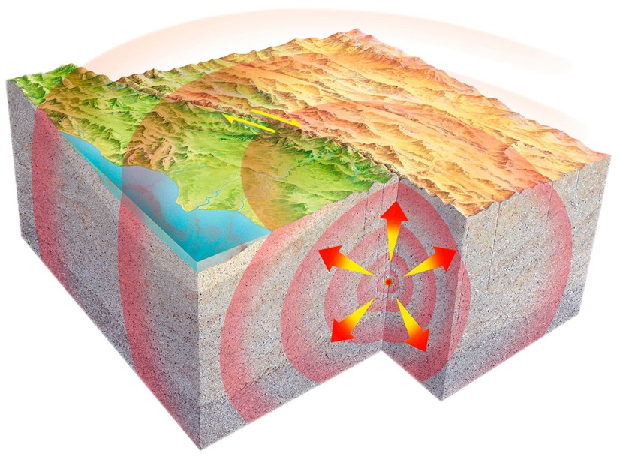
مهم ترین روش غیر مستقیم بررسی امواج زلزله

Slide 14

در اثر شکستن ناگهانی سنگ های درون زمین ایجاد می شوند
درون زمین از سنگ های متراکم و سخت سریع تر عبور می کنند .
با مطالعه تغییرات سرعت امواج به ویژگی لایه ها پی می بریم

Slide 15
انواع امواج زلزله ای
طولی
عرضی
عبور از تمام حالت های مواد
عبورفقط ازجامدات و حالت خمیری گوشته

Slide 16
تقسیم بندی لایه های درونی زمین
ترکیب شیمیایی
پوسته
هسته
حالت مواد
سنگ کره
گوشته
خمیر کره
گوشته زیرین
هسته خارجی
هسته داخلی

Slide 17
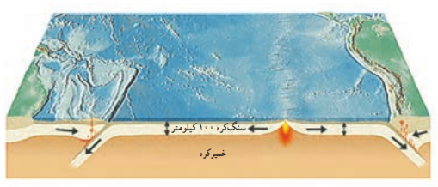
سنگ کره
جامد است
شامل پوسته و بخش بالایی گوشته می باشد
ضخامت : حدود 100 کیلومتر
حرکت روی قسمت خمیر کره
قرار گرفتن معادن و گیاهان و جانوران روی آن

Slide 18
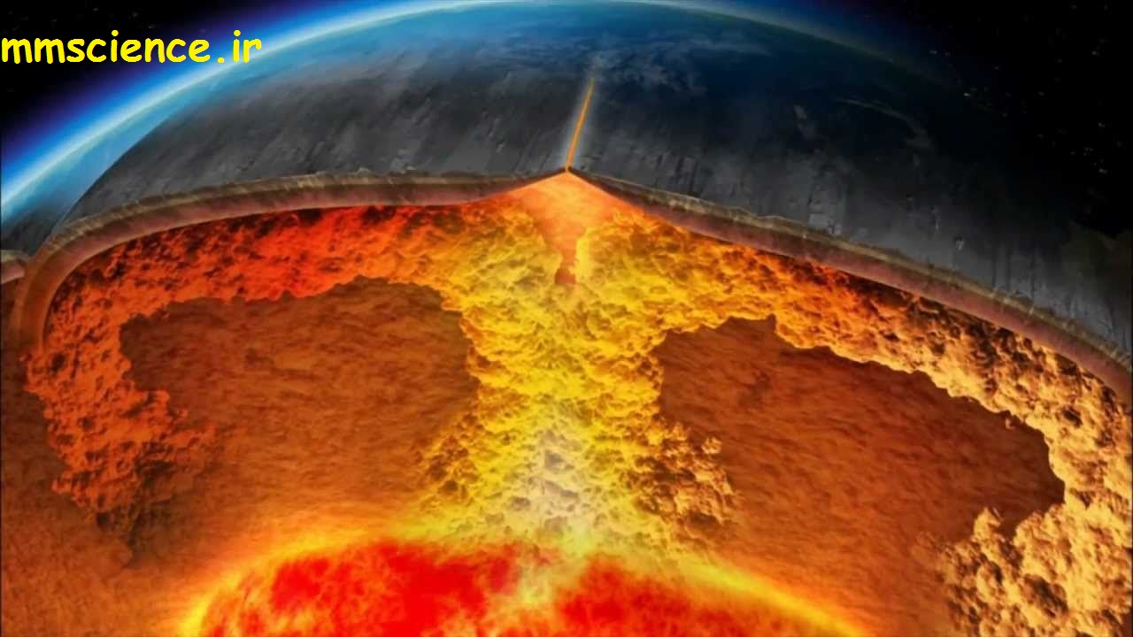
خمیر کره
حالت خمیری دارد
زیر سنگ کره قرار دارد
ضخامت : حدود 250 کیلو متر
منشا بیشتر زمین لرزه ها و آتش فشان ها
به خمیر کره و بخش جامد بالای گوشته ، گوشته بالایی می گویند

Slide 19
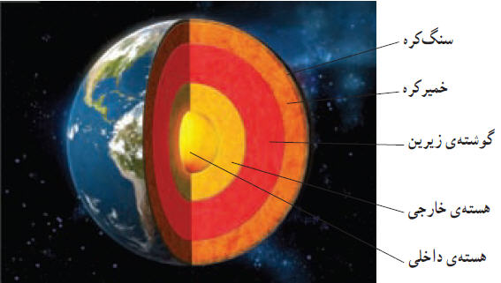
گوشته زیرین
بین خمیر کره و هسته خارجی است
حالت جامد دارد

Slide 20
هسته خارجی
بین گوشته زیرین و هسته داخلی
حالت مایع دارد

Slide 21
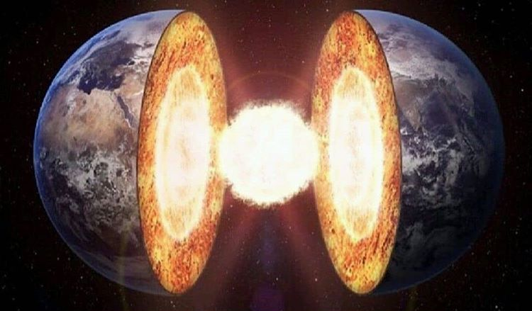
هسته داخلی
بخش مرکزی کره زمین
حالت جامد دارد
دمای بیشتر نسیت به سایر لایه ها
جنس : آهن و نیکل

Slide 22

پرسش :
مهم ترین روش برای مطالعه درون زمین................. است
کدام لایه زمین روی قسمت خمیر کره حرکت می کند؟
کدام لایه تا عمق 350 کیلومتری ادامه دارد
امواج لرزه ای را تعریف کنید:
امواج لرزه ای چگونه از سنگ های مختلف عبور میکنند؟
سه لایه ی تشکیل دهنده یزمین را نام ببرید: پوسته ، گوشته ، هسته
لایه های درونی زمین بر اساس حالت مواد تشکیل دهنده به چند دسته تقسیم می شوند؟
حرکت ورقه های سنگ کره باعث پیدایش کدام پدیده ها می شود؟

